Slide 1
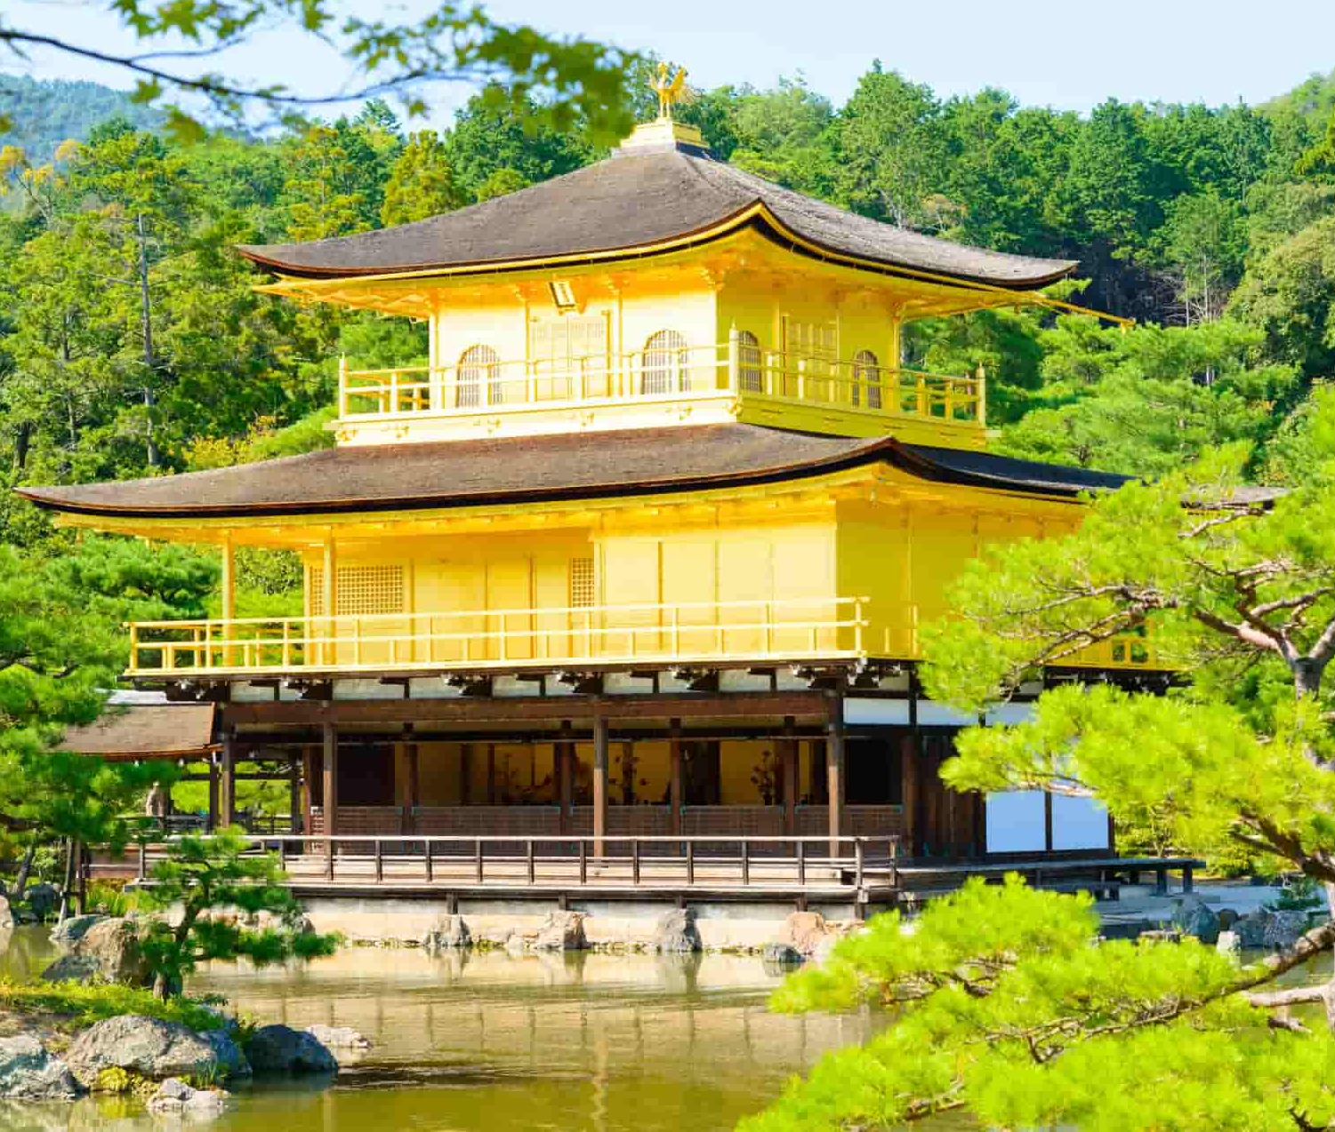
[班6-B]
キンカク
Kohana Mitsuhiro
Muramatsu Tetsuya
Matsuzaka Takaki
2022/12/20

Slide 2
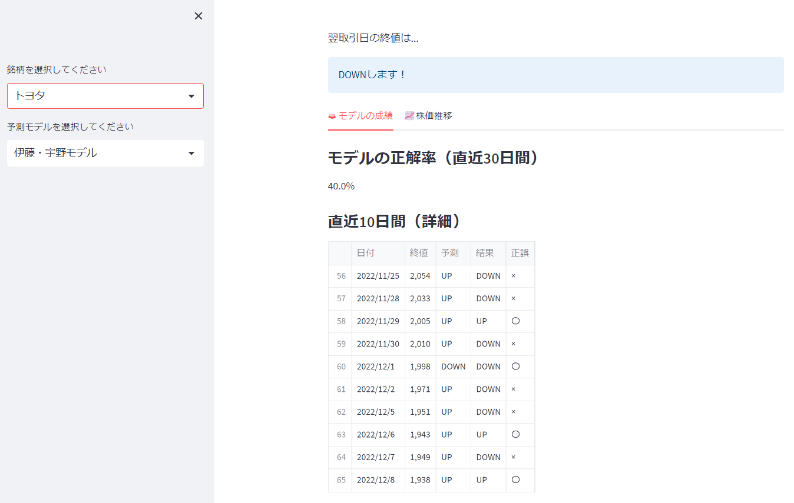
成果物（アプリ）
重回帰 or 決定木の選択
パラメーター(説明変数の選択)
・訓練データの期間選択
→過去何年分かの選択
・説明変数の選択
→・日経平均
・自身の株価
・為替
・ニュース数？
・日本国債？
・過去何日分のデータを説明変数とするか？
→なくても良いと思いますが、小花案の１週間～２週間分くらいの選択
モデル作成ボタン

Slide 3
成果サマリ（A班）
全体プロセス
現状
データ収集
≫
APIで株価収集に成功も、自動更新までは行きつかず
トヨタのデータで他社も推測。
ヤフーファイナンス
train (トヨタ、為替)
test (トヨタ、任天堂、SONY)
データ分析
≫
重回帰/決定木にてモデル生成に成功も、モデルの更新には行きつかず。
モデル生成
予測
アプリ化
≫
アプリ化に成功もデプロイまで行きつかず。
予測結果をアプリ表示
デプロイ

Slide 4
成果サマリ（B班）
全体プロセス
担当者
成果
データ収集
〇〇
≫
APIで最新の株価収集に成功！
株価以外のデータも自動取得に成功！
ヤフーファイナンス
train
test
決定木だけに絞っても良いのかも
データ分析
全員
≫
重回帰モデル/決定木モデルの精度向上に成功！
説明変数をある程度選択できるように改良
モデル生成
予測
アプリ化
小花
≫
モデル生成＋最新データ収集まで含めたアプリ化に成功！
デプロイにも成功！
予測結果をアプリ表示
デプロイ

Slide 5
モデルの構成
独立した説明変数をどこまで増やせるか？？
重回帰モデル
決定木モデル
説明変数
日経平均株価終値
日経平均株価終値
〇〇
株価始値
株価終値
株価高値
株価安値
自身株価終値
為替終値
曜日
終値の前日比
始値と終値の
差分
曜日
モデル
グリッドサーチ+
クロスバリデーションで
最適パラメータを探索
重回帰
決定木
精度
トヨタ
60.0%
約43～47%
ソニー
53.3%
約33～40%
任天堂
43.3%
約43～53%

Slide 6
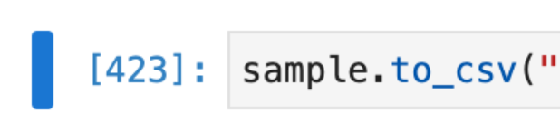
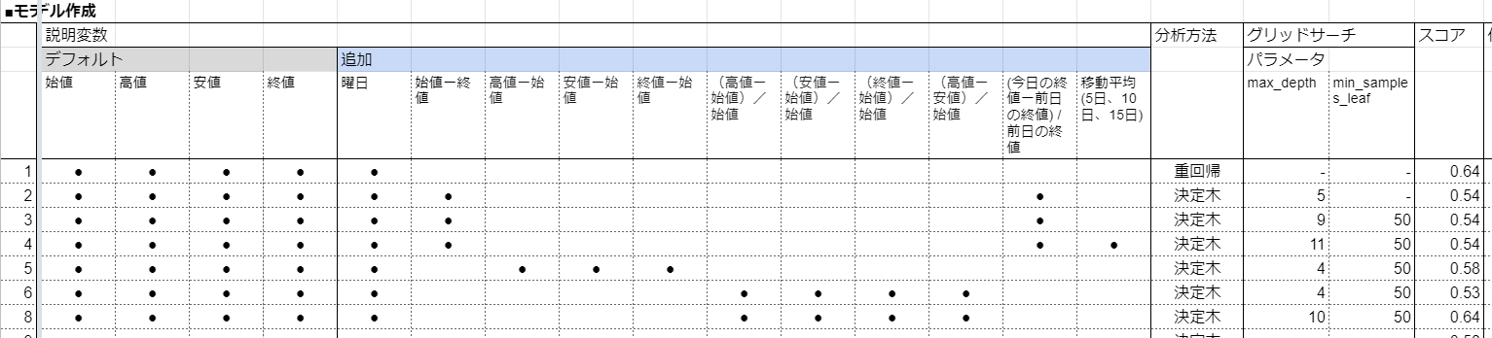
苦労したポイント・学び【12/13時点】
Lv.1
Udemy
Udemyでやってる分にはできた気になってる！
Udemyはさくさく進むようになってきた。Pythonに慣れてきた気がする。
実行した回数…
Lv.2
SIGNATE
練習問題
モデル作成
SIGNATEの練習問題にチャレンジ。 Udemyでやるのと、実際の問題を解くのとでは、
難易度がぜんぜん違う・・・！！初回投稿までに泣いた。写経からステップアップ。
初回投稿以後は、別のデータを足したり、説明変数をつくったりして、予測精度を上げるために試行錯誤できた。
【たとえば】
・ 学習データと評価データで差がある 「始値」を
はずすと0.58→0.56に下がった。
→学習データは多い方がよさそう？
Lv.3
データ収集
↓
データ分析
↓
アプリ化
（スクレイピング）応用しようとしてはじめて知識が足りないことに気づく。勉強不足を痛感。実践までが大事。。
チームでコーディングするときは全体設計が大事。大量に手戻りが発生してしまう。ゴールイメージを共有するとやりやすかった。
コーディングの順序が肝。頭から作り上げていくのではなく、優先度の高いところから作ると効率的に仕上がった。
幹を最初に作って、枝葉を最終調整していくイメージ。

Slide 7
次回に向けて
[班6-B]
キンカク
12/20発表
小花・村松・松坂
データを増やす ・・・ 12/11以降の最新データ
アプリのブラッシュアップ ・・・モデルを更新できる仕組み、追加する要素なども選択できるように
モデル精度向上
[班6-A]
ギンカク
12/13発表
今村・伊藤・炭谷・宇野
スクレイピング、スプレッド自動更新、アプリデプロイにチャレンジ
モデル精度向上

